Slide 1

目录
1.系统的背景及意义
2.论文的架构分析
3.系统设计总体结构
4.系统的功能实现
5.系统和论文存在的不足
6.致谢词

Slide 2
系统的背景及意义
  背景：随着移动通信的发展以及互联网向移动终端的普及，网络和用户对移动终端的要求越来越高，而Symbian，Windows Mobile等手机平台过于封闭，不能很好的满足用户的需求，因此市场迫切需要一个开放性很强的平台。经过多年的发展，3G技术获得了广泛的接受，它为移动终端用户带来了更快的数据传输速率。随着3G网络的使用，移动终端不再仅是通讯网络的终端，还将成为互联网的终端。因此，移动终端的应用软件和需要的服务将会有很大的发展空间。为此，android平台上的即时通讯成为了很好的主流。
  意义：即时通讯除了能加强网络之间的信息沟通外，最主要的是可以将网站信息与聊天用户直接联系在一起。通过网站及时和聊天用户群共享信息，可以迅速吸引聊天用户群对网站的关注，从而加强网站的访问率与回头率；即时通信利用的是互联网线路，通过文字、语音、视频、文件的信息交流与互动，有效节省了沟通双方的时间与经济成本； 即时通信系统不但成为人们的沟通工具，还成为了人们利用其进行电子商务、工作、学习等交流的平台 。

Slide 3
系统的架构分析
第一部分：通讯模块，负责与服务器建立通讯。
第二部分：数据模块，定义客户端存入信息属性的数据类型和对象，以及存储用户的所有聊天记录。
第三部分：应用模块，主要用作客户端和用户交流的接口，用于即时通讯。包括用户界面处理和用户数据管理两大子模块。实现的功能主要有用户注册，用户登录，用户查找，消息的发送和接收，用户的添加与管理等。

Slide 4
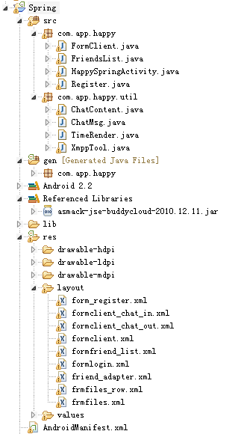
代码目录如下：
1.HappySpringActivity
2.XmppTool
3.Register
4.FriendsList
5.ChatMsg
6.ChatContent
7.FormClient
8.TimeRender

Slide 5
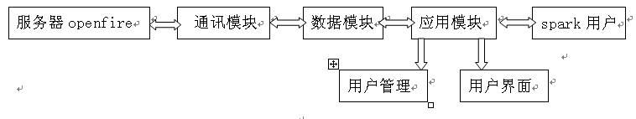
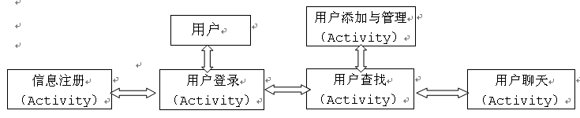
系统设计总体结构
客户端功能模块框架：
应用模块的具体功能：

Slide 6
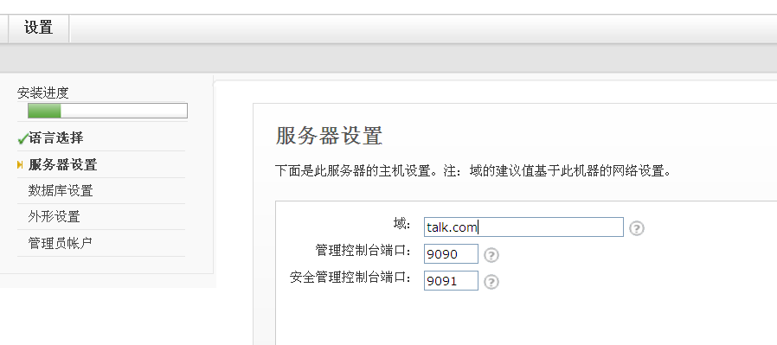
系统的功能实现
openfire服务器的搭建
通讯模块
configure(ProviderManager.getInstance());
ConnectionConfiguration connConfig = new ConnectionConfiguration(host, 5222);
connConfig.setSASLAuthenticationEnabled(true);
con = new XMPPConnection(connConfig);
con.DEBUG_ENABLED = true;
con.connect();

Slide 7
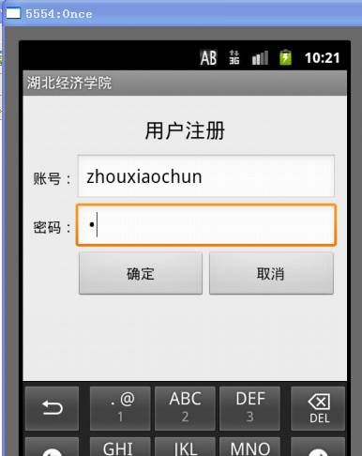
系统的功能实现
用户注册
Registration reg = new Registration();
PacketFilter filter = new AndFilter(new PacketIDFilter(
reg.getPacketID()), new PacketTypeFilter(IQ.class));
PacketCollector collector = connect.createPacketCollector(filter);
connect.sendPacket(reg);
IQ result = (IQ) collector.nextResult(SmackConfiguration
.getPacketReplyTimeout());
点击注册按键后进入界面

Slide 8
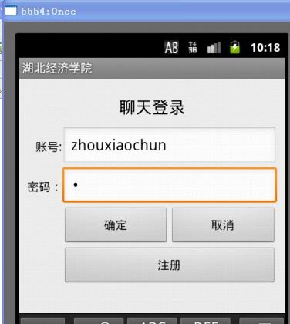
系统的功能实现
用户登录
handler.sendEmptyMessage(1);
connect.login(USERID, PWD);
Presence presence = new Presence(Presence.Type.available);
connect.sendPacket(presence);
Intent intent = new Intent(HappySpringActivity.this,FriendsList.class);
intent.putExtra("USERID", USERID);
startActivity(intent);}
layout1.setVisibility(View.VISIBLE);
layout2.setVisibility(View.GONE);
用户信息在服务器认证

Slide 9
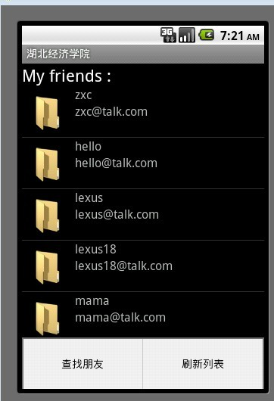
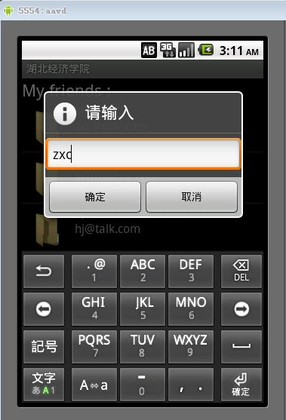
系统的功能实现
用户列表和查找
UserSearchManager search = new UserSearchManager(connect);
String searchf = "search." + host;
Form searchForm = search.getSearchForm(searchf);
Form answerForm = searchForm.createAnswerForm();
answerForm.setAnswer("Username", true);
answerForm.setAnswer("search", "lexus");
ReportedData data = search.getSearchResults(answerForm, searchf);

Slide 10
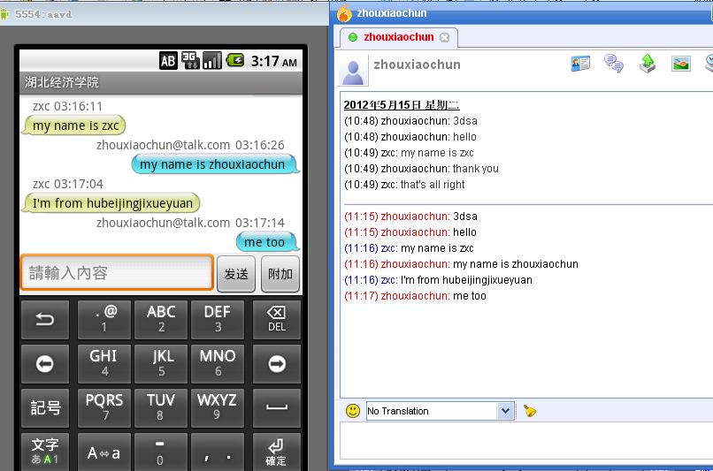
系统的功能实现
用户聊天
String msg = msgText.getText().toString();//发送数据的内容
if (msg.length() > 0) {
new ChatContent().addChat(talkMsgList, new ChatMsg(pUSERID,
msg, TimeRender.getDate(), "OUT"));
mhandler.sendEmptyMessage(11);
try {
newchat.sendMessage(msg);
}}

Slide 11
系统的功能实现
用户聊天
cm = connect.getChatManager();
cm.addChatListener(cmListener);//监听好友信息
public void chatCreated(Chat chat, boolean arg1) {
chat.addMessageListener(new MessageListener() {
public void processMessage(Chat chat, Message message) {
if (message.getBody() != null) {
cMsg = new ChatMsg(chatName, message.getBody(),//获得消息体
TimeRender.getDate(), "IN");
cContent.addChat(chatName, cMsg);}//将信息添加到聊天记录列表里

Slide 12
论文和系统存在的不足
论文方面：
1、逻辑架构不够清晰
2、用辞不够专业和精准
系统设计方面：
(1)本文实现的即时通讯系统客户端是基于Android平台进行开发的，但是还未能真正解析Android的精髓，系统的界面设计也还不是很完善，对Android平台进一步研究，能够使系统在设计方面更加快捷和完善。
(2)本文所开发的系统目前还只是在模拟上进行运行，还有待移植到真机上进行，另外在获取群组列表时，只能获取已登录用户的列表，解决这一问题，还有待对XMPP协议Openfire服务器进行进一步研究。
(3)有待实现图片传送，文件传送和音乐播放等扩展功能,并实现数据库的操作。

